Slide 1


건국대학교 공학대학원 AI전공
AI 거버넌스 : 관련 법과 국제표준
제2강
https://github.com/yangguibee/AIG
2026년 1학기 양희정
guibee@konkuk.ac.kr
heejung.yang@bok.or.kr

Slide 2




AIG2026-1
20260301
강의 진행
출석체크, 공지사항, FAQ
긴급 안내, Q&A
교안, 참고자료
https://ecampus.konkuk.ac.kr/
AIG2026-1 단톡방
https://github.com/yangguibee/AIG
~ 2026.1학기
~ 나가기
~ Github 정책

Slide 3
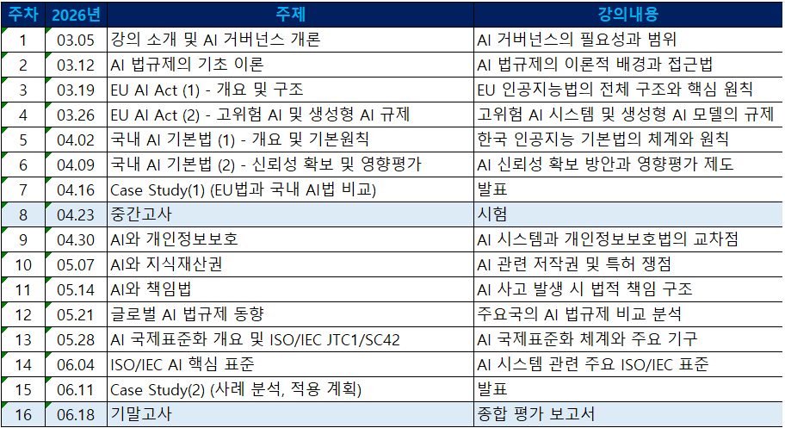
강의 계획

Slide 4
강의 구성
1. AI 투명성 확보 가이드라인
AI 거버넌스①②
2. AI 안전성 확보 가이드라인
3. 고영향 AI 판단 가이드라인
EU AI Act③④
AI 법
4. 고영향 AI 사업자 책무 가이드라인
KOR AI기본법⑤⑥
5. AI 영향평가 가이드라인
Case Study⑦⑧
1. 준비 단계 : ISO/IEC 22989 (개념 및 용어)
ISO/IEC 23053 (ML 프레임워크)
2. 방향 설정 : ISO/IEC 38507 (AI 거버넌스)
3. 시스템 구축 : ISO/IEC 42001 (AI 경영시스템)
ISO/IEC 25059 (AI 시스템 품질 모델)
4. 실행 및 관리 : ISO/IEC 5259 (데이터 품질)
ISO/IEC 23894 (리스크 관리)
ISO/IEC 27090/27091 (정보 보호)
5. 검증 및 개선 : ISO/IEC 24029 (분석적 평가)
ISO/IEC 24028 (신뢰성 편향)
개인정보보호①
지식재산권②
AI 국제표준
책임법③
글로벌 규제④
ISO/IEC⑤⑥
Case Study⑦⑧

Slide 5

[1] AI 거버넌스
AI Governance 정의, 목표, 정책, 핵심, 미래
AI Governance 설문조사 : 필요, 리더의 고민, 리스크, 관리방안, 대응사례
AI Governance 조직(정부, 민간)
https://ecampus.konkuk.ac.kr/ilos/pf/course/lecture_material_view_form.acl?ARTL_NUM=13440986
1강.
AI 거버넌스 개론
[2] 대한민국 AI액션플랜(2025.9)
[3] 대한민국 인공지능행동계획
- 인공지능 기본계획(2026~2028)(2026.2)
1. 운영방향 : 일하는 방식의 혁신, 집단지성을 활용한 문제해결, 정책정합성과 이행력 확보
2. 추진배경 : AI가 경제민생위기 속에서 재도약을 이끌 핵심수단,
미중 폐권경쟁속 AI강국 도약의 저력 보유
3. 정부 AI전략 : 글로벌 AI 3대 강국(G3) 도약
(1) AI혁신 생태계 조성
①AI 고속도로 구축, ②차세대 AI 기술 선점, ③AI 핵심인재 확보, ④AI 모델 확보⑤AI 규제혁신
(2) 범국가 AI기반 大전환
⑥산업 AX, ⑦공공 AX, ⑧지역 AX, ⑨AI기반 문화강국, ⑩AI기반 국방강국
(3) 글로벌 AI기본사회 기여
⑪AI 기본사회, ⑫글로벌 AI 이니셔티브

Slide 6
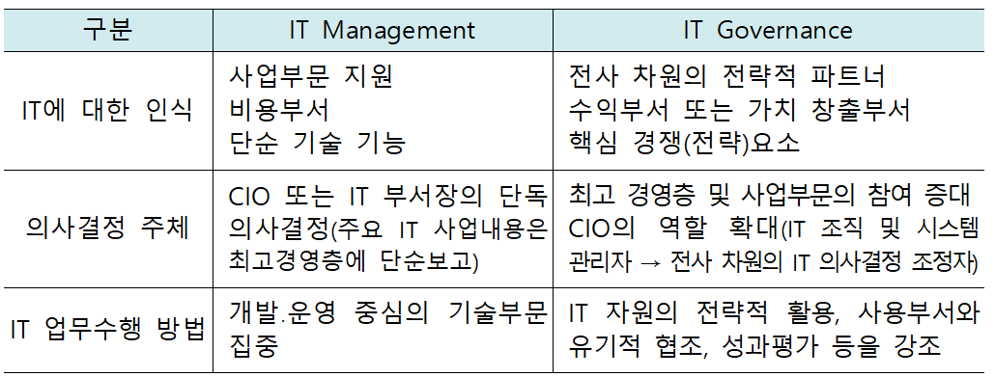
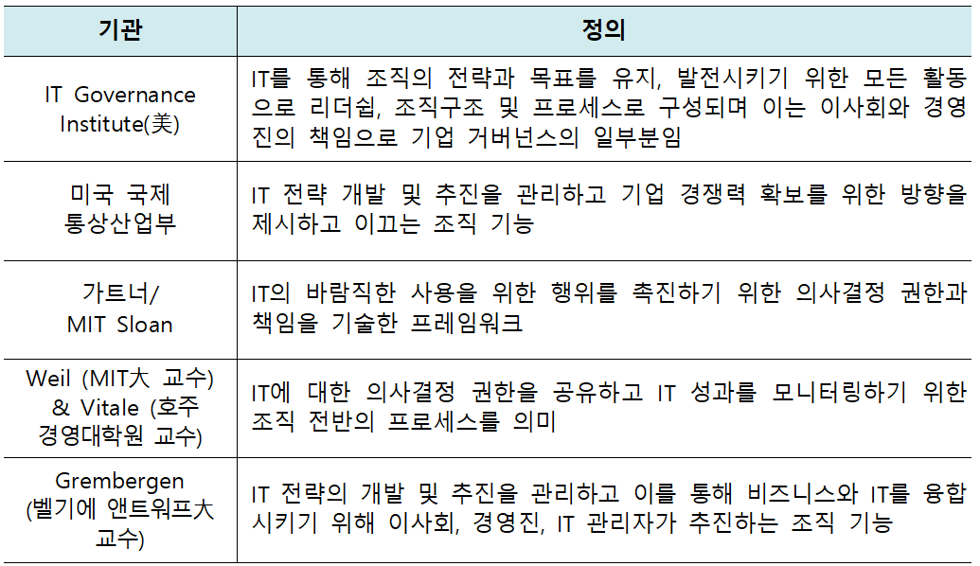
IT 거버넌스(1/3)
IT Governance란?
조직의 경영에 있어 IT 활용의 최적화를 위한
의사결정 체계 및 이에 근거한 제반 IT 통제
조직의 거버넌스 중에 IT를 통해 조직의 전략과 목표를 유지 발전시키기 위한 모든 활동
리더쉽, 조직구조 및 프로세스로 구성됨

Slide 7
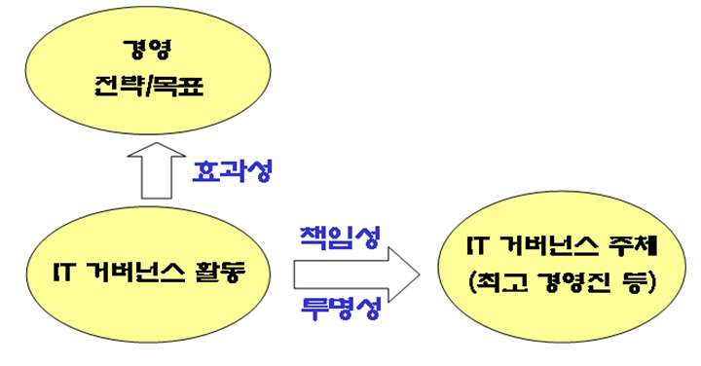
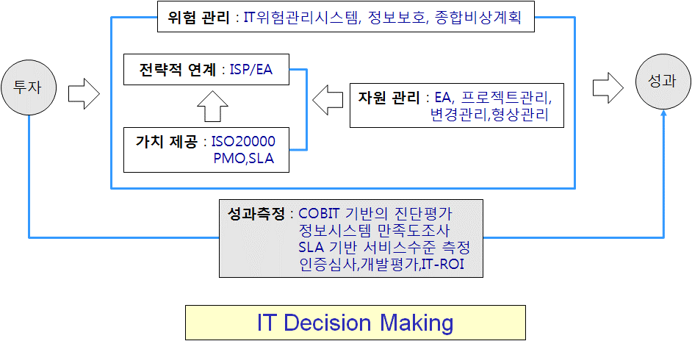
IT 거버넌스(2/3)
IT Governance의 목표
IT Governance의 5개 영역
① 전략적 연계(Strategic Alignment)
② 가치 제공(Value Delivery)
③ 위험관리(Risk Management)
④ 자원관리(Resource Management)
⑤ 성과측정(Performance Measurement)
Notes:
① 전략적 연계(Strategic Alignment) : IT 목표를 조직 전체의 비전에 일치시키고 새로운 가치 창출에 필요한 역량을 구축하는 활동
② 가치 제공(Value Delivery) : ‘전략적 연계’ 활동을 통해 도출된 IT 과제가 예산 범위내에서 당초 기대효과에 맞게 적시에 구축·운영되도록 통제 관리하는 활동
③ 위험관리(Risk Management) : IT위험을 체계적으로 관리하기 위한 활동이며 주요 관리 대상은 IT위험관리에 대한 경영층의 책임감 유도, 사업연속성 관리, 주기적인 진단․평가․개선이 가능한 위험관리체계 구축․운영하는 업무절차 구축 등이 주요 활동
④ 자원관리(Resource Management) : IT서비스 제공에 소요되는 IT자원을 비용 효과적으로 조달 관리하기 위한 활동으로 인적자원을 포함한 전(全) 조직 차원의 통합 자원관리가 핵심 관리사항
⑤ 성과측정(Performance Measurement) : 투자 결정된 IT 과제가 당초 목표에 부합하는 성과를 달성하였는지 여부를 측정․평가하고 향후 IT 의사결정에 참고하기 위한 활동으로, 객관적이고 정교한 성과평가 방법 구현 및 적용이 핵심 관리사항이며 일반적으로 IT-ROI 또는 BSC(Balanced Score Card)* 등을 통해 구현
* BSC는 조직의 비전과전략 및 이를 구현하기 위한 모든 요소를 재무적 관점, 고객 관점, 내부 프로세스 관점, 학습 및 성장 관점에서 균형 있게 평가하는 새로운 전략적 성과평가 시스템

Slide 8
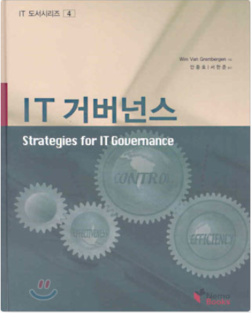
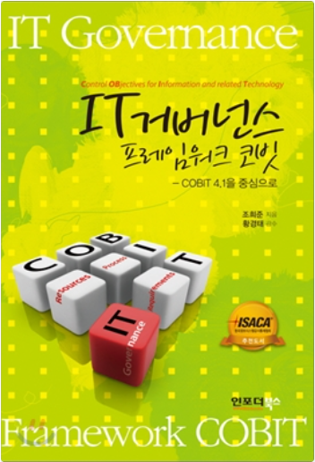
IT 거버넌스(3/3)
IT 거버넌스 Strategies for IT Govenrnance
Wim Van Grembergen 저
2005년 07월 08일 | 551쪽
IT 거버넌스 프레임워크 코빗 COBIT
조희준 저
2010년 04월 17일 | 197쪽

Slide 9
2강.
AI 법규제 기초 이론

Slide 10
인공지능 발전과 신뢰 기반 조성 등에 관한 기본법안 국회 본회의 의결(2024.12.26), 시행(2026.1.22)
여야 의원이 발의한 총 19건의 AI 관련 법안을 병합
: AI 기술 및 산업 발전을 위한 지원 근거와 동시에 AI 서비스의 책임소재 등 안정성 강화 기준을 규정
인공지능 산업 육성 및 신뢰 확보에 관한 법률안, 안철수(국민의힘)
인공지능 발전과 신뢰 기반 조성 등에 관한 법률안, 정점식(국민의힘)
인공지능 산업 육성 및 신뢰 확보에 관한 법률안, 조인철(민주당)
인공지능 산업 육성 및 신뢰 확보에 관한 법률안, 김성원(국민의힘)
인공지능 기술 기본법안, 민형배(민주당)
인공지능 개발 및 이용 등에 관한 법률안, 권칠승(민주당)
인공지능 기본법안, 한민수(민주당)
인공지능 책임법안, 황희(민주당)
인공지능 발전 진흥과 사회적 책임에 관한 법률안, 배준영(국민의힘)
인공지능의 발전과 안전성 확보 등에 관한 법률안, 이훈기(민주당)
인공지능 산업 진흥 및 신뢰 확보 등에 관한 특별법안, 김우영(민주당)
인공지능 산업 육성 및 신뢰 기반 조성 등에 관한 법률안, 이정헌(민주당)
인공지능 발전 및 신뢰성 보장을 위한 법률안, 황정아(민주당)
인공지능 산업 진흥 및 인공지능 이용 등에 관한 법률안, 이해민(조국혁신당)
인공지능 산업 진흥에 관한 법률안, 정동영(민주당)
인공지능 산업 육성 및 신뢰 기반 조성 등에 관한 법률안, 최민희(민주당)
인공지능 산업 육성 및 발전 등에 관한 법률안, 정희용(국민의힘)
인공지능 진흥에 관한 법률안, 조승래·이인선(민주당·국민의힘)
인공지능의 안전 및 신뢰 기반 조성에 관한 법률안, 조승래·이인선(민주당·국민의힘)

Slide 11
“신뢰(Trust)”
1. 국민 보호 관점 : AI 불확실성으로 인한 공포 감소 → 신뢰 확보 필요
2. 산업 육성 관점 : 신뢰를 얻지 못한 기술은 규제가 강화됨 → 성장 저해
신뢰 확보는 시장 활성화의 필수
3. 국제 경쟁력 관점 : EU AI Act, OECD, UNESCO AI 윤리권고 등
국제규범의 핵심단어가 모두 Trustworthy AI
4. 사회적 합의 관점 : AI 오·남용 가능성에 대한 사회적 우려 완화 필요
5. 정치적 관점 : 여야 모두 경쟁적으로 AI 규범 정비 필요성을 강조
‘신뢰’라는 표현을 공동 키워드로 선택

Slide 12
“신뢰”의 법률적 구현 방법(1/3)
1. AI 신뢰의 구성요소 법제화
국제표준(ISO/IEC 42001, OECD AI Principles, EU AI Act)과 동일하게 AI에 대한 사회적 수용성을 확보
신뢰 구성요소 6대 원칙(국제표준 기반)
(1) 안전성(Safety): 예측 가능한 방식으로 동작하며 위해를 야기하지 않아야 함
(2) 투명성(Transparency): AI 시스템 작동 정보 및 위험 수준 공개
(3) 책임성(Accountability): 개발자·제공자·이용자 간 법적 책임 분담
(4) 공정성(Fairness): 차별 방지 및 데이터 편향 관리
(5) 보안성(Security): 악의적 이용 및 공격 가능성에 대한 방어
(6) 인간 중심성(Human agency): 인간이 최종 통제권을 가짐
2. 고위험 AI에 대한 등급별 위험기반 규제
고위험 이상에 대해서만 사전 인증, 품질관리, 데이터 검증, 로그 의무화 등을 강제
(1) 금지 AI : 생체인식 실시간 감시, 사회적 신용 점수화 등
(2) 고위험 AI : 의료·교통·고용·교육·금융 등에서의 결정 지원
(3) 중위험 AI : 챗봇, 생성형 AI 서비스
(4) 저위험 AI : 단순 자동화 시스템

Slide 13
“신뢰”의 법률적 구현 방법(2/3)
3. AI 개발자·제공자·이용자 3자 간 책임구조를 명확하게 설계 표준화
(1) 개발자 : 데이터 편향·모델 오류 관리, 고위험 시스템 품질 보증
(2) 제공자 : 서비스 단계의 안정성 확보, 보안 유지
(3) 이용자 : 오용 금지, 허위 데이터 입력 금지
(4) 정부 : 표준 제정, 사고 조사, 제재 집행
4. AI 투명성 의무 강화 : 설명성(Explainability) + 공시(Disclosure)
(1) AI 사용 고지 의무(AI used notice)
(2) AI 결정 설명 요구권(Right to explanation)
(3) 데이터 출처 공개(Training data provenance)
(4) AI 생성물 표시(Display of AI-generated content)
5. AI 테스트·인증(K-인증) 체계 구축
품질·안전·보안·편향 등 주요 요소를 신뢰 인증으로 제도화
(1) ISO/IEC 42001(2023) 기반 AI 경영시스템 인증
(2) AI 제품 단위의 ‘안전 적합성 평가’(Conformity Assessment)
(3) 의료용 AI처럼 분야별 특수 인증 제도화
(4) 공공조달 시 신뢰 인증제품 우선 구매

Slide 14
“신뢰”의 법률적 구현 방법(3/3)
6. AI 데이터 품질·편향 관리 의무화
(1) 정지적·생성형 AI 모두에 대한 데이터 관리 기준
(2) 편향(Bias) 평가 및 개선 절차 의무
(3) 개인정보 보호와 AI 학습의 조화
(4) 합법 데이터 사용의 책임 규정
7. AI 안전성 검증 및 사고 보고 체계
(1) AI 사고 또는 오작동의 정부 보고 의무
(2) 고위험 AI의 사전 신고 및 사후 평가
(3) 사고 조사 권한(국가 AI 안전센터 설치)
(4) 리스크 데이터베이스 운영
8. 국가기관 및 공공영역의 모범 의무(Best Practice)
(1) 공공 AI의 투명성·설명가능성 의무 강화
(2) 공공조달 시 신뢰 인증 AI만 허용
(3) 알고리즘 영향평가(AIA) 의무화

Slide 15
“신뢰”의 대상, ＂윤리”(1/2)
▣ 신뢰(Trust) = How?
신뢰는 윤리 원칙이 현장에서 실제로 어떻게 구현되는가에 대한 것
신뢰는 윤리가 지켜지고 있다는 것을 어떻게 증명하는 것
신뢰는 그 이상을 현실에서 “보증”하는 장치
- 수단(Means) : 법, 제도, 인증, 규제
- 운영(Operation) : 위험관리, 감시, 테스트, 책임 부여
- 절차(Procedures) : 설명가능성 절차, 데이터 관리 절차, 안전성 검증 절차
▣ 윤리(Ethics) = Why?
윤리는 AI가 어떤 가치에 따라야 하는가를 정의
윤리는 옳은 AI가 무엇인가를 고민하는 영역
윤리는 AI의 “이상(理想)”
- 목적(Purpose): 왜 이 AI가 인간에게 해를 주지 않아야 하는가?
- 기준(Principles): 공정성·인권·책임성·비차별
- 가치(Values): 인간 중심의 우선순위

Slide 16
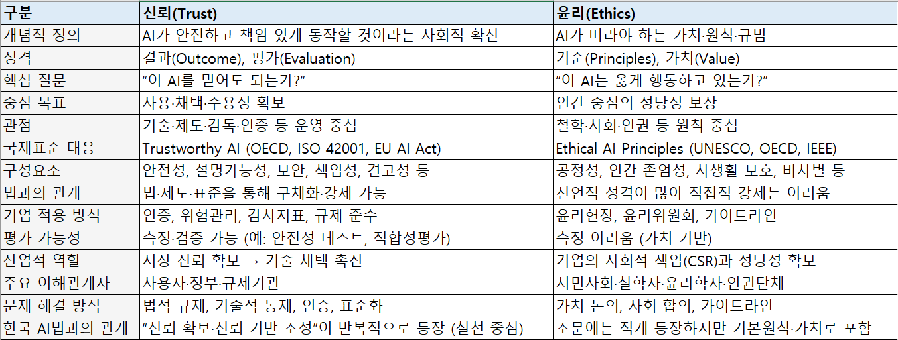
“신뢰”의 대상, ＂윤리”(2/2)
윤리 원칙 (Ethical Principles)
↓
사회적 요구 (Social Expectations)
↓
신뢰할 수 있는 AI 요건 (Trustworthiness Requirements)
↓
법·제도·표준 (Regulation / Standards)
↓
산업 실행 (Compliance & Governance)
↓
사회적 신뢰 형성 (Public Trust)
윤리는 무엇이 “옳은 AI”인지 정의하는 기준이고,
신뢰는 그 기준이 실제 실현되고 있다는 사회의 확신

Slide 17
AI 거버넌스 연구
【1】
인공지능 거버넌스와 정책형성과정 연구(김지원, 2024)
【2】
인공지능 윤리와 저작권의 규제체계 연구(신용우, 2024)
【3】
인공지능(AI)시대, 인공지능기본법과 윤리에 관한 연구(김경동, 2025)
【4】
인공지능의 윤리와 법의 접점(원상철, 2024)
【5】
인공지능기술 윤리성 인식 척도개발 연구(김도연, 고영화, 2022)
【6】
인공지능 윤리원칙 분류 모형 및 윤리 측정지표 개발과 신뢰성에 관한 연구(소순주, 2023)
【7】
인공지능 로봇의 위험성 유형별 측정지표 개발과 인공지능 윤리원칙 관계성 연구(송현경, 2024)

Slide 18
【1】
인공지능 거버넌스와 정책형성과정 연구(김지원, 2024.8)(1/2)
AI 기술발전에 따른 윤리·사회적 문제를 해결하기 위해 AI 거버넌스와 정책형성과정을 분석한 연구
2016~2023년 과학기술정보통신부를 중심으로 추진된 주요 정책과,
정책 형성과정에 참여한 정부·전문가·기업·시민단체의 관계를 정책네트워크 이론과
사회기술시스템(STS) 관점에서 분석
【 연구 배경 】 AI의 급속한 확산으로 차별, 편향, 설명가능성 부족, 프라이버시 침해 등 새로운 사회적 위험이 발생
이를 해결하기 위한 정책·윤리 프레임워크의 필요성이 크게 증가
(1) 철학자 중심의 윤리 원칙 제시 단계(2016~)
(2) 공정성/편향 등 기술적 해결 중심 단계(2018~)
(3) 사회정의·인권·지속가능성 중심의 사회기술적 접근 단계(2020~)로 발전
【 AI 거버넌스 발전 단계 】
(1) 로봇 윤리 선언 등 초기 논의 → (2) 윤리 방향성 설정 → (3) 다수의 윤리 강령 발표(민간 중심)
→ (4) EU AI Act 등 법제화 중심의 규제 거버넌스 단계로 전환

Slide 19
【1】
인공지능 거버넌스와 정책형성과정 연구(김지원, 2024.8)(2/2)
【 한국 AI 정책 흐름 】 (윤리 가이드라인에서 법·제도 설계로 이동)
2016년 기술영향평가 → 2018년 AI 윤리헌장 → 2019년 AI 국가전략 발표 → 2020년 법·제도·규제 정비 로드맵
정책의 초점이 ‘윤리 원칙 제시’에서 ‘제도적 규제와 법제화’로 이동
2023년 AI 기본법 추진 과정에서는 시민단체의 영향력이 크게 증가
규제 접근 방식(우선허용-사후규제 원칙)에 대한 갈등도 발생
【 정책네트워크 분석 】
정책네트워크는 정부, 전문가, 기업·협회, 시민단체로 구성
권력은 정부 → 기업 → 전문가 → 시민단체 순으로 배분
기업은 혁신과 규제 완화를, 시민단체는 인권·프라이버시 보호 및 사전 규제를 선호하는 등
정책 선호가 상이하며 이들 간 협력·갈등이 정책 형성과정에 중요한 영향
한국의 AI 정책 형성은 행위자 간 관계 변화에 크게 영향을 받는 네트워크 기반 구조로 설명
정부 중심이지만 민간의 협력적 참여가 강화되는 특징
향후 한국 AI 정책의 핵심 과제 : (1) 윤리·규제·산업진흥의 균형
(2) 고위험 AI에 대한 사전 안전장치 마련
(3) 민간의 자율평가 역량 강화

Slide 20
【2】
인공지능 윤리와 저작권의 규제체계 연구(신용우, 2024)(1/3)
1. 인공지능 규제 연구의 필요성
AI 확산으로 공정성·투명성·책임성 등 윤리 요구 증가
허위조작정보(딥페이크), 저작권 침해 등 현실적 문제 발생
생성형 AI 확산 → 학습데이터 저작권 면책 여부가 핵심 쟁점
본 연구는 국내외 규제 동향을 분석하고 입법 방향을 제시
2. 인공지능 윤리 규제체계 및 입법 방향
(2-1) 국제 규제 동향
EU AI Act: 세계 최초의 포괄적 AI 규제.
- 위험 기반 접근, 생태계 주체(제공자·배포자·유통자)별 의무 부여
- 범용 AI(FM) 규제, 강한 행정통제, 혁신지원 제도 포함
- 장점: 전 분야 위험 사전 규제
- 한계: 규제 복잡성·불명확성
미국: 연방 차원의 포괄 규제 없음.
- 행정명령 기반 정책, 주(州) 단위 강한 규제 확산(예: CA, CO)
- 원칙 중심·부문별 규제 (수직적 접근)
규제 방식 비교
- EU·캐나다: 수평적(전 분야 규율)
- 미국·영국·중국: 수직적(분야별 규제)
- 한국은 양자 혼합 적용 필요

Slide 21
【2】
인공지능 윤리와 저작권의 규제체계 연구(신용우, 2024)(２/3)
(2-2) 허위조작정보(딥페이크) 대응
- 국내외 모두 처벌·표시 의무화 규제 추진 중.
- 생성 콘텐츠 표시 의무는 허위정보 예방뿐 아니라 저작권 보호에도 효과적.
- 다만 기술적 회피 가능성 → 초기에는 적용 범위·수범자를 좁게 설정 필요
(2-3) 향후 입법 방향
- EU식 옴니버스 규제 도입 고려하되, 규제 강도는 낮추기.
- 위험 기반 규제 도입하되 공공 분야 중심으로 점진 확대.
- 생성형/범용 AI는 특성상 별도 규제 필요.
- 제공자·배포자 등 생태계 주체별 의무 구체화 필요.
- 독립적인 국가 AI 감독기구(컨트롤타워) 구축 필요
3. 인공지능 저작권 규제체계 및 입법 방향
(3-1) 핵심 쟁점
- AI 자체에는 저작권 부여 어려움.
- 사람(저작자)이 AI를 도구로 사용할 경우 기존 법리에 따라 저작권 인정.
- 생성물의 저작권 침해 여부 → 기존 판단 기준 적용 가능.
- 핵심 논점: AI 학습 과정의 저작권 침해 면책 여부(TDM 면책)
Notes:
TDM(텍스트·데이터 마이닝) 면책은 AI 기술 발전과 데이터 기반 혁신을 가속화하기 위해 필수적입니다. 주요 이유는 다음과 같습니다.
AI 학습 데이터 확보의 불확실성 해소: AI 모델 학습에는 대규모 데이터가 필요한데, 저작권자의 일일이 허락을 받는 것은 현실적으로 불가능합니다. 면책 규정은 이러한 법적 위험을 줄여줍니다.
AI 기술 및 산업 경쟁력 강화: AI 학습에 저작권자가 이의를 제기할 수 없게 함으로써, 인공지능 기술 발전과 데이터 학습을 장려합니다.
국제적 기준 발맞춤: 유럽연합(EU) 등 주요국은 이미 TDM 면책 조항을 도입하여 AI 산업을 육성하고 있으며, 이에 뒤처지지 않기 위해 필요합니다.
저작권법과 기술 혁신의 상생: 창작자의 권리를 보호하면서도(예: AI 학습 거부권 포함), AI의 발전을 도모하는 제도적 기반이 됩니다.
결론적으로, TDM 면책은 AI 데이터 확보의 법적 불확실성을 없애고, 양질의 데이터 학습을 통해 AI 경쟁력을 높이는 '상생 시스템'을 만들기 위해 필요합니다.

Slide 22
【2】
인공지능 윤리와 저작권의 규제체계 연구(신용우, 2024)(３/3)
(3-2) 국가별 동향
- 미국: 공정이용(Fair use) 적용 가능성 있지만 상업성·대체성 문제로 불확실
- EU·영국·일본·싱가포르: TDM 면책 규정 도입, 다만 범위와 조건은 국가마다 다름
EU: 학술용/일반용 TDM 이원화, 일반 TDM에는 옵트아웃 허용
영국·싱가포르: 옵트아웃 허용하지 않는 광범위 면책
일본: EU 유사 구조
- 한국: 2021년 TDM 면책 도입 시도 → 이해관계자 반대로 폐기
(3-3) 한국의 입법 고려사항
- TDM 면책 조항 별도 도입 필요
- 옵트아웃 권리 인정 여부와 범위 설계 중요
- 학습데이터 출처 표시 범위·방식 정립 필요
- 면책 시 보상제 도입 여부 검토 필요
- 영리 목적 AI 개발도 면책 적용 가능하되 권리자 보호장치 병행 필요
4. 종합 시사점
- 규제는 혁신을 과도하게 저해하지 않도록 유연한 접근 필요
- 신뢰성 제고 → AI 사회적 수용성 향상
- 이해관계자 갈등 완화 → 산업 발달 촉진
- 국제 규제 정합성 → 글로벌 진출 경쟁력 확보
- 최종 목표: 규제와 혁신의 균형
Notes:
한국 : '무조건적인 TDM 면책 도입보다는, 기존 법 체계 내에서 공정 이용 범위를 해석하고 가이드라인을 강화하는 방향'

Slide 23
【3】
인공지능(AI)시대, 인공지능기본법과 윤리에 관한 연구(김경동, 2025.6)(1/2)
인공지능시대, 인공지능기본법, 윤리를 연구주제로 설정하고,
문헌연구를 채용하여 설명적·규범적인 방식으로 연구를 진행
【 문제점 도출 】 1. 인공지능기본법의 문제 ① 인공지능 개념의 문제 ② 고영향 인공지능 개념과 범위의 문제 ③ 책임성에 관한 구체적인 내용의 결핍과 부재 2. 인공지능 알고리즘의 문제 ① 인공지능 알고리즘의 편향성 ② 편향적인 가치판단과 의사결정의 왜곡 ③ 개인정보취급과 저작권 문제 3. 인공지능의 위험성과 규제의 문제 ① 인공지능에 대한 우려와 심리적 불안감의 존재 ② 인공지능에 대응하는 적절한 윤리의 부재 ③ 인공지능을 둘러싼 규제의 문제

Slide 24
【3】
인공지능(AI)시대, 인공지능기본법과 윤리에 관한 연구(김경동, 2025.6)(2/2)
【 대응방안 제안 】 1. 인공지능기본법의 수정 및 보완 인공지능기본법에서 고영향 인공지능과 관련 법규의 보완 필요
고영향 인공지능의 개념과 법조문의 명확화와 구체화를 진행하는 방법
또는 새로운 인공지능의 개념정의와 법조문의 재구성을 권고 2. 인공지능에 대한 현실적 인식 인공지능이라는 하나의 기술적인 실체에 대하여 명확한 인식과 분명한 윤리체계를 생성할 필요
인공지능의 출발점은 도구적 수단으로 인간을 보조하기 위한 목적에서 시작
이 사실을 바탕으로 우리는 인공지능과 지능정보기술을 규정하고 정비해 나가야만 인류의 지속가능성을 확보 3. 인공지능의 위험성 해소와 규제수준의 결정 인공지능의 알고리즘에 대한 규제수준을 강력하게 설정하는 것보다
인공지능 알고리즘의 설계자와 소유자에 대한 통제를 강화하는 방향으로 인공지능의 위험성을 감소
동시에 인공지능의 생성과 유통은 자율적이거나 느슨한 수준의 규제를 적용하여
인공지능이 제공하는 효용과 편익을 확보하고자 시도

Slide 25
【4】
인공지능의 윤리와 법의 접점(원상철, 2024.5)(1/３)
1. 연구 배경
AI 기술은 자율시스템, 개인정보보호, 감시, 블랙박스 문제, 알고리즘 편향 등 다양한 윤리·사회적 문제를 야기
인간과 기계의 상호작용이 확대되면서 AI의 윤리적·법적 의미, 도덕적 지위, 기계책임 등이 중요한 논점으로 대두
단기(현재~2030) 프라이버시, 편향, 자율주행, 군사 AI이미 발생한 문제 대응
중기(2030~2050) AI 거버넌스, AI 법적지위, 인간-기계 상호작용, 알고리즘 민주주의사회·법 체계의 재편
장기(2050 이후) 특이점, 대량 실업, 인간 정체성 변화철학적·미래지향적 논의
2. 연구 목적
AI가 인간사회에 미치는 윤리적·법적 영향 전반을 체계적으로 정리하고 주요 쟁점을 분석
기계윤리, 기계편향, 설명가능성, 자율성, 도덕적 지위, 특이점 문제 등 AI 윤리 분야를 철학적으로 검토
국제적 윤리지침(EU 등)에 대한 비교·비판을 통해 향후 AI 윤리 원칙의 방향성을 제시
3. 연구 방법
철학적 문헌 검토와 기존 AI 윤리 이론(기계윤리, 도덕적 지위, 특이점, 가치정렬 등)의 분석
자율주행차, 자율무기, 기계편향, 블랙박스 문제 등 실제 사례 기반 윤리 논쟁 검토
84개 글로벌 AI 윤리지침을 비교한 논문(Jobin et al.)의 결과를 활용하여 정책적·국제적 윤리원칙 분석

Slide 26
【4】
인공지능의 윤리와 법의 접점(원상철, 2024.5)(2/３)
4. 연구 데이터
윤리·철학·기술 분야 핵심 문헌, 국제 지침(EU HLEG, 산업계 윤리지침 등)
주요 사례: 테슬라 오토파일럿 사고(2016), Uber 자율주행 보행자 사망사고(2018)
Jobin et al.의 84개 AI 윤리지침 비교 표(투명성·정의·비악의·책임·프라이버시 등 5대 핵심 원칙 재정리)
5. 연구 결과
(1) 핵심 윤리 문제 구조화
－ 기계윤리: 상향식·하향식·혼합형 윤리 구현 방식의 한계 분석
－ 자율 시스템 책임 문제: 자율주행·자율무기의 도덕적 책임, ‘책임격차’ 문제
－ 기계편향: 데이터·알고리즘·결과 편향 등 구조적 분석
－ 불투명성(블랙박스): 설명가능성 부족 문제와 반사실적 설명의 대안
－ 기계 의식·도덕적 지위: 자율성 접근법, 간접의무 접근법, 관계적 접근법 비교
－ 특이점과 가치정렬: 초지능 등장 가능성 및 인간 가치와의 정렬 문제
(2) 국제 윤리지침 비교 결과
－ 84개 지침 중 공통 핵심원칙 5가지(투명성, 정의/공정성, 비악의성, 책임, 개인정보 보호)가 가장 강하게 수렴
－반면 선행·자율성·신뢰·존엄·연대 등은 문서 간 편차가 큼.

Slide 27
【4】
인공지능의 윤리와 법의 접점(원상철, 2024.5)(３/３)
6. 측정 지표 내용
측정지표 자체를 개발한 연구는 아니지만, 국제 윤리지침의 공통 기준을 비교하여 정리
향후 AI 윤리 점검·평가 지표의 기초 틀로 활용될 수 있다고 주장함
7. 연구 특장점
AI 윤리의 주요 철학적·법적 논쟁을 전면적으로 통합 정리
국제 윤리지침을 분석하여 현재 AI 윤리 원칙의 수렴과 이질성을 모두 보여줌
기계윤리, 도덕적 지위, 특이점 등 미래지향적 이슈까지 포함해 포괄적 관점 제공
실제 자율주행·무기·편향 사례를 기반으로 논쟁을 구체화하여 현실 적용성을 강화
8. 연구 한계
실증 연구보다는 철학·문헌 중심의 분석으로, 정량적 검증은 부족
실제 규제나 법제 적용 가능성에 대한 정책적 제안이 구체적이지 않음
문화적 다양성 반영의 필요성을 언급하였으나 비서구 관점 분석이 제한적
윤리지침 비교를 소개하지만, 자체 분석은 아니며 2차 연구 결과 의존도가 높음

Slide 28
【5】
인공지능기술 윤리성 인식 척도개발 연구(김도연, 고영화, 2022)(1/5)
AI 기술확산 초기단계에서 사용자 관점의 윤리성 인식(Ethical Awareness) 계량화 첫 체계적 시도
AI 기술 또는 서비스 사용자의 '윤리성 인식 정도' 측정 척도를 개발하고 검증
문헌 분석을 통해 AI 윤리의 핵심요소를 추출하고,
개방형 설문(133명), 예비조사(273명), 본조사(500명) 단계로 문항을 개발하여
최종적으로 4개 요인(투명성, 공정성, 안전성, 책임성)의16개 문항의 척도를 완성
【 사용자 기반 AI 윤리 평가체계의 필요성 】
윤리는 기술적 문제이기도 하나, 실제 윤리 문제 발생은 사용자의 인식 부족으로 방치되는 경우가 많음
따라서 “윤리 인식 → 사용 행동 → 위험 가능성”의 구조를 모니터링할 필요
【 AI 윤리성 인식 척도의 활용 】
- AI 제품·서비스 도입 시 윤리적 영향 평가 도구로 활용 가능
- 교육기관, 공공기관, 기업의 AI 윤리 정책 수립에 기초자료로 사용 가능
- 사용자 대상 윤리 인식 모니터링 및 정책 개선 근거로 활용 가능
【 국제 표준 】
- OECD AI 원칙(공정성·투명성·인간 중심성)과 일치
- EU AI Act의 High-Risk AI 요구사항과 법적 부합
- ISO/IEC 42001(2025~) AI 경영시스템 표준의 “윤리성 인식 교육” 파트에 적용 가능

Slide 29
【5】
인공지능기술 윤리성 인식 척도개발 연구(김도연, 고영화, 2022)(2/5)
【 AI 윤리성의 주요 구성요소 】
(1) 투명성(Transparency) : AI 개발·운영 과정에 대한 공개성, 설명 가능성
설명 가능성(Explainability), 해석가능성(Interpretability), 공개성(Disclosure) 등의 하위 개념 포함
검증 가능한 의사결정 경로가 존재해야 하며, 사용자 또한 적정 수준의 정보에 접근할 수 있어야 함
민주주의 원칙(참여, 책임추궁 가능성)을 기술 운영에 이식하는 기능
(2) 공정성(Fairness) : 성별·연령·인종 차별 방지, 인간 존엄성 고려
알고리즘 편향(bias), 차별(discrimination), 형평성(equity) 문제를 포괄
성별, 연령, 인종을 최소 단위로 실질적 차별 금지 의무를 요구
인간 존엄성(dignity)과 직결되는 가치로, 최근 IEEE/ISO 윤리기준에서도 핵심 원칙
(3) 안전성(Safety) : 개인정보 보호, 유해 콘텐츠 노출 방지, 보안 강화
개인정보 침해, 유해 콘텐츠 노출, 시스템 오작동·보안 위협 등 포함
AI의 자율성 증가에 따른 잠재적 해악(non-maleficence)을 예방하는 규범
사이버보안(Cybersecurity)과 윤리적 안전성(Ethical Safety)이 결합된 개념
(4) 책임성(Responsibility) : 법적 책임 명확화, 악의적 개발 의도 차단, 제도적 지원
법적 책임(legal liability), 기술적 책임(accountability), 도덕적 책임(moral duty) 모두 포함
AI 시스템의 결과물에 대해 개발자·기업·사용자·정부의 역할을 어떻게 배분할 것인가의 문제
악의적 개발 방지, 지재권 보호, 제도적 관리체계를 포함하는 폭넓은 개념

Slide 30
【5】
인공지능기술 윤리성 인식 척도개발 연구(김도연, 고영화, 2022)(3/5)
【 AI 윤리성의 인식척도 16문항 】
(1) 투명성(Transparency) : 6문항
인공지능 개발 및 활용의 투명성에 대한 가이드라인이 홍보되어야 한다.
인공지능 개발 및 활용에 대한 투명성 개념이 명확히 정의될 필요가 있다.
인공지능 개발 및 활용의 투명성은 사용자가 검색 가능하도록 제공되어야 한다.
인공지능 개발 및 활용의 투명성에 대해 공개적 논의가 필요하다.
인공지능 개발 및 활용의 투명성을 확보하기 위해 뉴스·포털·SNS 등을 통한 홍보가 필요하다.
인공지능 개발 및 활용의 투명성에 관한 매뉴얼이 작성되어야 한다.
(2) 공정성(Fairness) : 3문항
인공지능 기술을 사용할 때 성별 차별을 고려해야 한다.
인공지능 기술을 사용할 때 연령 차별을 고려해야 한다.
인공지능 기술을 사용할 때 인종 차별을 고려해야 한다.
(3) 안전성(Safety) : 2문항
인공지능 기술을 사용할 때 인터넷·SNS의 유해 콘텐츠에 노출될 수 있다.
인공지능 기술을 사용할 때 개인정보 유출 또는 프라이버시 침해가 발생할 수 있다.
(4) 책임성(Responsibility) : 5문항
인공지능 기술을 개발·활용할 때 사용자의 요구에 부응해야 한다.
인공지능 기술을 개발·활용할 때 지적재산권이 보호되어야 한다.
인공지능 기술 개발 및 활용에 대한 법적 책임이 명확히 규정되어야 한다.
인공지능 기술을 사용할 때 악의적 개발 의도가 존재해서는 안 된다.
인공지능 기술을 사용할 때 공정성을 확보하기 위한 제도적 지원이 필요하다.

Slide 31
【5】
인공지능기술 윤리성 인식 척도개발 연구(김도연, 고영화, 2022)(4/5)
【 연구 절차 】
- 1단계: 개방형 설문을 통해 인공지능에 대한 인식 및 윤리적 이슈 파악
- 2단계: 탐색적 요인분석(EFA)을 통해 문항 정제 (45 → 26문항)
- 3단계: 확인적 요인분석(CFA)으로 최종 16문항 확정
(개발된 척도의 확인)
- Likert 5점 척도
- 높은 신뢰도(Cronbach’s α = .79~.86)
- 투명성(6문항), 공정성(3문항), 안전성(2문항), 책임성(5문항)

Slide 32
【5】
인공지능기술 윤리성 인식 척도개발 연구(김도연, 고영화, 2022)(5/5)
【 타당성 분석 】
구분 | EFA (Exploratory Factor Analysis) 탐색적 요인분석 | CFA (Confirmatory Factor Analysis) 확인적 요인분석
목적 | 데이터 기반으로 요인 구조를 탐색 | 이론 기반 요인 구조를 검증
필요성 | 척도 개발 초기, 구조가 불확실할 때 | 척도 개발 후반, 구조가 이론적으로 제시되어 있을 때
본 연구에서의 적용 | 4개 요인(투명성·공정성·안전성·책임성)이 데이터에서도 타당한지 탐색 | 4요인·16문항 구조가 실제 데이터에 잘 부합하는지 검증
사용 데이터 | 예비조사 273명 | 본조사 500명
요인 수 처리 방식 | 4개 요인 고정, Varimax 직교 회전 사용 | 4개 요인을 잠재변수로 설정한 측정모형을 설정하고 검증
문항 제거 기준 | 요인적재량 < .40, 두 개 이상 요인에 .40 이상 로딩 시 교차적재로 제거 | 요인적재량 < .60 문항 제거, 수정지수(MI) 참고하여 모형 개선
결과 문항 수 변화 | 45문항 → 26문항으로 정제 | 26문항 → 16문항으로 축소 및 최종 확정
적합도 지표 사용 여부 | 사용하지 않음(전통적 EFA에서는 모형 적합도 지수 사용 X) | 사용함(χ², RMSEA, CFI, IFI 등)
본 연구의 적합도 | 해당 없음 | χ²=351.079, df=98, CMIN/df=3.582, RMSEA=.072, CFI=.928, IFI=.928
신뢰도(Cronbach’s α) | 투명성 .866, 공정성 .798, 안전성 .722, 책임성 .877 | 신뢰도 분석은 별도 수행되지만, CFA 단계에서 개념신뢰도(CR)도 확인
확보되는 타당성 | 구성타당성 중 탐색적 타당성(요인 구조의 존재 가능성 확인) | 구성타당성 중 확증적 타당성, 수렴타당도·판별타당도 검증
측정모형 검증 여부 | X | O
본 연구의 타당도 결과 | EFA 결과를 바탕으로 잠재요인 구조가 적절하다고 판단후 CFA 진행 | CR ≥ .70, AVE ≥ .50으로 수렴타당도 충족
본 연구의 판별타당도 | 해당 없음 | AVE > 요인 간 상관계수 제곱(r²)로 판별타당도 확보
연구에서의 역할 | 초기 구조 탐색 및 문항 정제 단계 | 최종 척도 구조 확정 및 측정모형 타당화 단계

Slide 33
【6】
인공지능 윤리원칙 분류 모형 및 윤리 측정지표 개발과 신뢰성에 관한 연구(소순주, 2023)(1/4)
1. 연구 배경
AI는 4차 산업혁명 핵심기술로서 사회·산업 전반에서 활용 증가
편리함과 효용성 증가와 동시에 편향·오류·안전성·프라이버시 침해·인격권 훼손 등의 윤리적 문제 발생
국내외에서 윤리 가이드라인, 법‧제도, 표준이 제정되었지만 체계적이고 측정 가능한 윤리 지표의 부족
신뢰할 수 있는 AI 실현을 위해 윤리원칙 기반의 측정지표 개발 및 검증 체계 필요성이 증대
2. 연구 목적
AI 윤리원칙 분류 모형 및 구성요소를 토대로 범용적이고 신뢰성 있는 AI 윤리 측정지표(EMI-AI) 개발
개발된 지표가 국내외 AI 제품/서비스에 실질적으로 활용되도록 신뢰성 검증
EU의 ALTAI(신뢰할 수 있는 AI 자체평가목록)와 비교하여 국제적 정합성·차별성·호환성 분석
3. 연구 방법
- 문헌 분석 : 국내외 AI 윤리 가이드라인, 헌장, 정책, 국제표준(IEEE, EU, ISO 등) 분석
- 전문가 조사 : 전문가 FGI 3회(총 30명), Delphi 2회 설문조사
- 지표 개발 : 선행 40개 지표 + FGI 기반 55개 도출 → 델파이로 50개 확정
→ 기존 지표와 통합하여 90개 후보지표 구성
- 신뢰성 검증 : 164명 대상 설문조사(SPSS 분석: 타당도, 신뢰도, 상관관계, 요인분석)
- ALTAI와의 매핑 : EMI-AI 86개 vs. ALTAI 69개 관계성 분석

Slide 34
【6】
인공지능 윤리원칙 분류 모형 및 윤리 측정지표 개발과 신뢰성에 관한 연구(소순주, 2023)(2/4)
4. 연구 데이터
전문가 그룹: 30명, 설문조사: 200명 배포 → 164명 응답
- 해외 가이드라인(EU, IEEE, 미국 FTC 등), 국내 정책(국가 AI 윤리기준, 교육부/방통위 지침 등)
- 선행 연구 결과(윤리원칙 모형, 40개 측정지표), 다양한 법·제도·문헌·사례 분석 자료
5. 연구 결과 : EMI-AI는 국내 현실 + 국제 기준을 모두 반영한 범용 윤리지표 체계로 적합
90개 항목 중 86개 윤리 측정지표(EMI-AI)가 높은 신뢰성·타당성 확보하 한국형 AI 윤리 측정지표로 확정
KMO = 0.914, Bartlett 유의확률 0.000 → 요인분석 적합
Cronbach α 0.8 이상 → 높은 신뢰도
상관관계 분석: 대부분 0.4~0.9로 신뢰성 변수와 강한 연관
ALTAI 비교 : 61개 항목이 유사 또는 공통, EMI-AI 독자 항목 18개, ALTAI 독자 항목 8개
6. 측정 지표 내용 : 5대 윤리원칙 + 20개 구성요소 + 86개 세부 지표
① 투명성(Transparency) : 설명가능, 추적가능, 검증가능, 식별가능 → 알고리즘 의사결정 과정 제공, 로그 기록, 데이터 근원 추적 등
② 책무성(Accountability) : 준법성, 책임 식별성, 개발 표준성, 이용자 책임성 → 법·제도 준수, 개인정보 동의, 역할·책임 명확화 등
③ 공정성(Fairness) : 알고리즘 차별성, 데이터 편향성, 접근성, 공공성 → 편향 제거, 데이터 품질 확보, 취약계층 고려 등
④ 통제성(Controllability) : 제어 가능성, 이용자 주도성, 모니터링 → 비상정지 기능, 이용자 데이터 삭제권, 오작동 감시 등
⑤ 안전성(Safety) : 견고성, 보안성, 프라이버시 보호, 가치 정렬 → 보안 공격 방어, 안전성 테스트, 개인정보 보호, 의도된 목적 부합

Slide 35
【6】
인공지능 윤리원칙 분류 모형 및 윤리 측정지표 개발과 신뢰성에 관한 연구(소순주, 2023)(3/4)
7. 연구의 특장점
- 최초로 한국형 AI 윤리 측정지표(EMI-AI) 체계화
- 국내 실정 + 국제 기준 통합, 실질적 평가 및 인증 활용 가능성 제시
- 학문적·산업적 활용성 : AI 제품/서비스 평가, 인증·검사 항목 개발, 가이드라인·교육·정책 설계에 적용 가능
- 정량적 검증 기반의 신뢰성 확보 : 164명 규모의 통계 기반 검증, 상당한 신뢰계수로 객관성 확보
- ALTAI와 비교해 국제 호환성 확보 : 글로벌 기준과의 정합성 확인
8. 연구 한계
- 한국 중심적 맥락이 강해 국제적 일반화는 추가 검증 필요.
- 정성적 FGI·델파이 의존도가 있어 전문가 그룹 구성에 따라 편향 가능성 존재
- 윤리지표는 기술 변화 속도에 따라 지속적 업데이트 필요
- 실제 산업 현장에서의 적용·검증 사례(파일럿테스트)는 추가 연구 필요

Slide 36
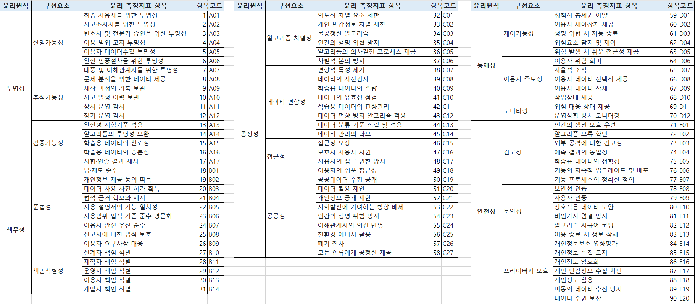
【6】
인공지능 윤리원칙 분류 모형 및 윤리 측정지표 개발과 신뢰성에 관한 연구(소순주, 2023)(4/4)
인공지능 윤리 측정지표(EMI-AI) 전체 86개 지표

Slide 37
인공지능 로봇의 위험성 유형별 측정지표 개발과 인공지능 윤리원칙 관계성 연구
(송현경, 2024)(1/4)
【7】
1. 연구 배경
인공지능 로봇(생성형 AI + 로봇)의 급속한 확산으로 기술적·윤리적·사회적 문제가 증가
기존 연구는 법적·윤리적 논의 중심이며, 실제 로봇이 유발하는 구체적 위험성 측정지표 부재
인공지능 로봇은 인간과 상호작용하며 신체·권리·재산·사회적 피해 유발 가능하나, 일관되게 점검할 기준 부재
국가·기업의 AI 가이드라인은 존재하나 범용적·통합적 위험성 점검 지표는 부재
2. 연구 목적
인공지능 로봇의 위험성을 유형별로 분류하고, 그에 따른 측정지표(Indicators) 개발
개발된 위험성 측정지표와 인공지능 윤리원칙(AI Ethics Principles) 간의 관계성 규명
지표를 통해 개발·인증·정책·교육 등에서 범용적으로 활용 가능한 표준 기반 마련
3. 연구 방법
문헌 분석 : 2013~2023년 국내외 AI·로봇 사고 및 위험 사례 76건 분석
전문가 인터뷰 : AI 개발자·보안·로봇 연구자·윤리 학자 등 총 30명
Delphi 기법 : 1·2차 전문가 설문(각 30명), CVR(Content Validity Ratio) 방식으로 타당도 검증
현장성 설문 : AI 로봇 활용 예상 분야 종사자 328명 대상 실증 설문
통계 분석 : 탐색적 요인분석, 신뢰도(Cronbach’s α), 상관관계 분석, 다중회귀분석
윤리원칙-지표 관계 연구 : 전문가 14명 Delphi 분석을 통한 매핑 관계 도출

Slide 38
Delphi Method
전문가 집단의 의견을 체계적으로 모아 합의(consensus)를 도출하는 정성적·정량적 혼합 연구 방법
익명성(anonymous), 반복적 조사(rounds), 피드백 제공을 통해 집단 지혜(collective intelligence)를 최대화
[단계 1] 전문가 패널 선정 5~20명 규모가 일반적, 분야별 전문성 반드시 확인, 다양한 배경의 패널 구성이 권장[단계 2] 1차 설문 설계 및 배포개방형 또는 구조화된 질문,
보통 “이 문항이 타당한가?”, “중요도는 어느 정도인가?” 형태(CVR·CVI 분석과 결합 가능)
[단계 3] 응답 분석 및 피드백 제공평균값, 중앙값, 범위, 빈도 등 통계 요약,
주요 의견 텍스트 요약, 전문가 익명성 반드시 유지
[단계 4] 2차(및 3차 이상) 라운드피드백을 기반으로 전문가가 자신의 의견을 재평가,
합의가 부족하면 3~4라운드까지 반복
[단계 5] 합의 도출 및 최종 결과 정리
응답 중앙값(≥4.0), Interquartile Range(IQR ≤ 1.0), 70~80% 이상의 동의율
(1) IQR(interquartile range, 사분위범위) Q3 – Q1, 즉 응답 분포의 중간 50% 범위 ≤ 1.0
: IQR 1.0~1.5: 추가 라운드 필요, IQR > 1.5: 합의 부족
(2) 합의율(4~5점 선택) ≥ 70~80% : 응답자의 특정 선택지에 대한 비율
(3) 중앙값 ≥ 4(5점 척도) : 문항이 중요한 것으로 평가
(4) 변동(표준편차) 감소 : 라운드 진행될수록 변동폭 지속 감소
Okoli, C., & Pawlowski, S. D. (2004).“The Delphi method as a research tool: an example, design considerations and applications.”
“Typical Delphi panels consist of 10–18 experts… but panels as small as 5 have been used.”

Slide 39


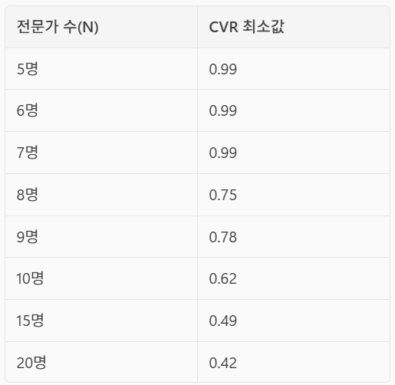
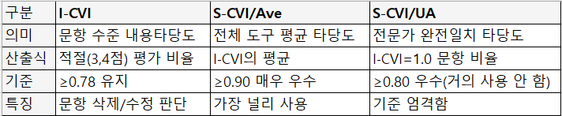
CVR(Content Validity Ratio, 내용타당도 비율)
델파이 기법 등에서 연구나 설문 문항이 측정하고자 하는 개념을 얼마나 잘 대표하는지
전문가들의 의견을 수렴하여 평가하는 지수
"이 문항이 측정하고자 하는 개념을 제대로 반영하고 있는가?"를 확인(개별 문항의 적합성 확인)
CVR은 이를 단순히 “좋다/나쁘다”가 아니라 수치로 나타내어 객관화
–1.0 ~ +1.0
1.0에 가까울수록 문항의 타당도가 높음, 0이면 절반만 “필요”, 음수면 불필요하다는 전문가가 더 많음
CVI(Content Validity Index, 전체 평가도구의 내용타당도)
전문가가 4점 척도(1=부적절 ~ 4=매우 적절)로 평가한 경우,
3점 또는 4점을 준 사람만 “타당”하다고 간주

Slide 40
인공지능 로봇의 위험성 유형별 측정지표 개발과 인공지능 윤리원칙 관계성 연구
(송현경, 2024)(2/4)
【7】
4. 연구 데이터
문헌사례 76건, 전문가 30명 : AI 개발자, 로봇 연구자, 윤리·보안 전문가, 교수 등 1·2차 델파이 설문
현장 설문 응답자 328명, 윤리원칙 관계성 분석 전문가 14명
5. 연구 결과
① 위험성 4대 유형 도출 : 신체 물리적 위험성, 인간 권리 위험성, 재산 손실 위험성, 사회적 위험성
② 11개 하위 항목 도출
- 신체: 운행·작동 이상, 인간 해칠 판단
- 권리: 인격권 침해, 자유의사 방해, 선택적 서비스/정보제공
- 재산: 정보 입력·탈취, 기계 결함·오작동, 잘못된 의사결정
- 사회: 데이터 문제, 법규 판단 오류, 도로상 작동 중지
③ 최종 52개 세부 측정지표 개발
- 센서 오류, 통신 장애, 프로그램 오류
- 음성 인식 오류, 감정 피드백 오류, 차별적 정보 제공
- 악성코드 감염, 비인가 접근, 기계 결함, 창작물 무단 복제
- 데이터 유출, 법규 혼동, 도로상 작동 중지 등
④ 타당·신뢰도 검증 완료
- CVR 기준 충족, Cronbach α = 0.888 ~ 0.949로 높은 신뢰도 확보, 회귀모형도 모두 통계적으로 유의함
⑤ 5대 윤리원칙(투명성, 책무성, 공정성, 통제성, 안전성)
각 위험성 지표별로 설명가능성, 준법성, 편향 최소화 등 관계 도출

Slide 41

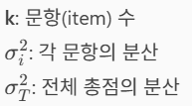
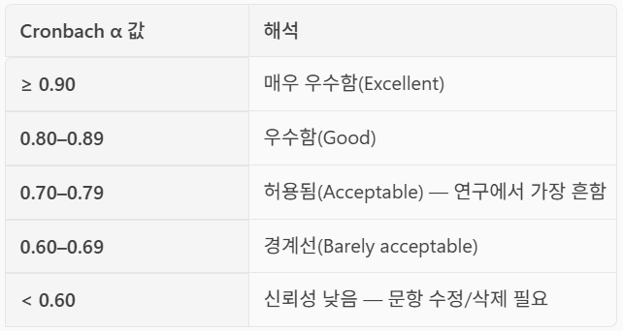
Cronbach’s α
설문지·평가지표·AI 리스크 체크리스트 등에서 여러 문항이 하나의 개념(construct)을 얼마나 일관되게 측정하는지(내적 일관성, internal consistency)를 평가하는 신뢰도 계수
설문지나 평가도구가 “일관되게” 작동하는지 검증
CVR·CVI가 문항의 “내용타당도”를 평가했다면,
Cronbach α는 전체 문항이 동일한 개념을 안정적으로 측정하는지를 확인
총점의 분산이 크고, 문항 간 분산이 비슷하며, 문항들이 서로 일관되게 움직일수록→ α 값이 높아짐
1. 내적 일관성 신뢰도(internal consistency)를 측정
(유사한 내용의 문항들은 서로 높은 상관관계)
2. 문항 수가 많아지면 α값이 상승
→ α값이 너무 높으면(>0.95) 문항이 너무 비슷함(중복 가능성)
3. 단일 차원성(unidimensionality) 가정
여러 문항이 하나의 개념만 측정해야 α값이 유효
4. 문항 삭제 시 α값이 함께 검토됨
탐색적 단계에서 “어떤 문항이 신뢰도를 떨어뜨리는지” 판단

Slide 42
인공지능 로봇의 위험성 유형별 측정지표 개발과 인공지능 윤리원칙 관계성 연구
(송현경, 2024)(3/4)
【7】
6. 측정 지표 내용 요약
각 지표는 “위험성 발생 가능 여부”를 정량·정성적으로 확인하는 체크 항목으로 구성됨
총 52개 지표로 구성되어, 기술적·윤리적 위험을 모두 포함하는 포괄적 체크리스트 형태.
7. 연구 특장점
기술 + 윤리 통합형 위험성 측정지표 최초 개발(기존 연구는 윤리 또는 기술 어느 한쪽에 편중)
다학제 전문가 참여 (AI·로봇·보안·윤리·교육 등) 현장성 설문 328명 기반 → 실질적·범용 적용 가능성 확보
통계 기반 검증(CVR·회귀분석 등)으로 신뢰성 확보
AI 윤리원칙과 공식적 매핑 → 정책·인증·교육·표준화 적용 가능
데이터 기반 미래 위험 예측 지표 제시
8. 연구 한계
미래 위험의 불확실성
자율적 의도·자의적 판단 등 일부 개념은 전문가 합의 도달 어려움
실제 사고 데이터 부족
현재 로봇 상용화 단계가 초기여서 사례 제한.
기술 발전 속도 대비 지표 업데이트 필요
지속적 개정 필요성이 큼.
특정 산업 적용 시 세부 상황 고려 필요
모든 산업군에서 100% 즉시 동일하게 적용은 어려움.
윤리 해석의 국가·문화적 차이 존재

Slide 43
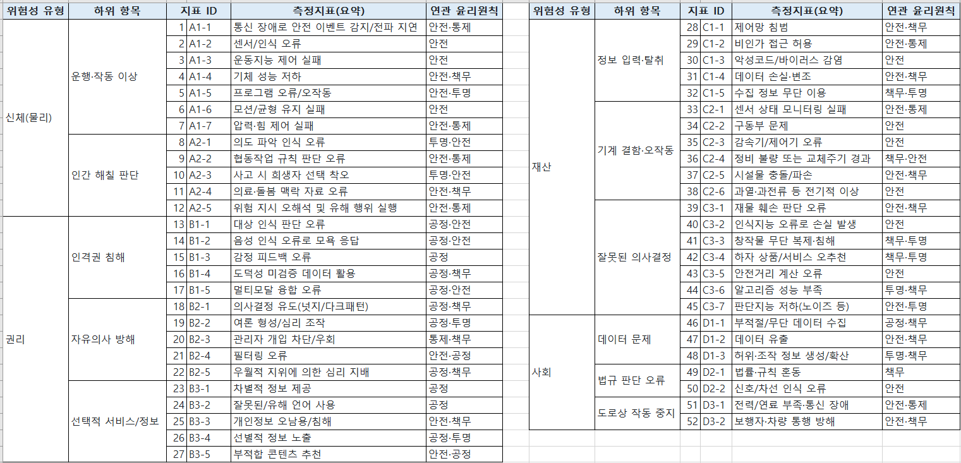
인공지능 로봇의 위험성 유형별 측정지표 개발과 인공지능 윤리원칙 관계성 연구
(송현경, 2024)(4/4)
【7】
위험성 유형별 52개 전체 지표 목록

